Slide 1
rIS - stručný přehled
Ema Grešlová

Slide 2
AGENDA
Link na stránku​
Jak vybrat člena
​Jak vydat povolenku/známku
Nastavení místní organizace
​​

Slide 3
Linky na stránku
Úvodní rozcestník: https://ris.rybsvaz.cz/int/#cockpit/dashboard

Slide 4
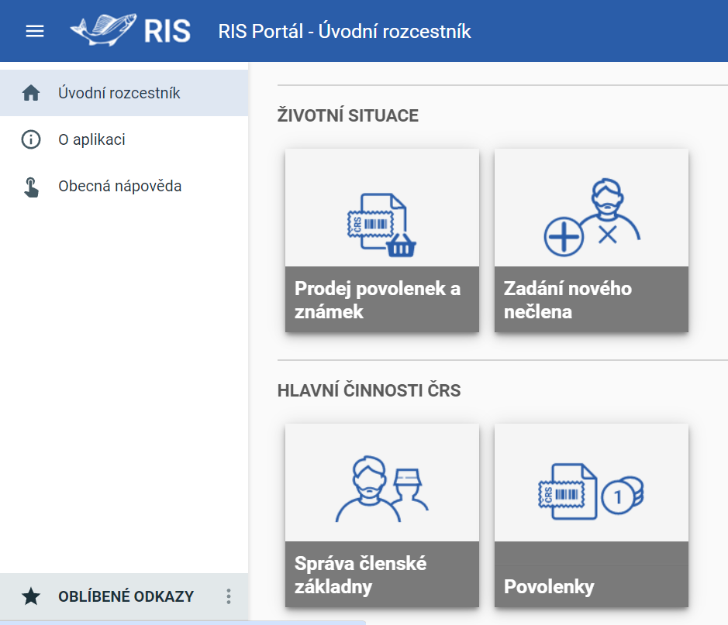
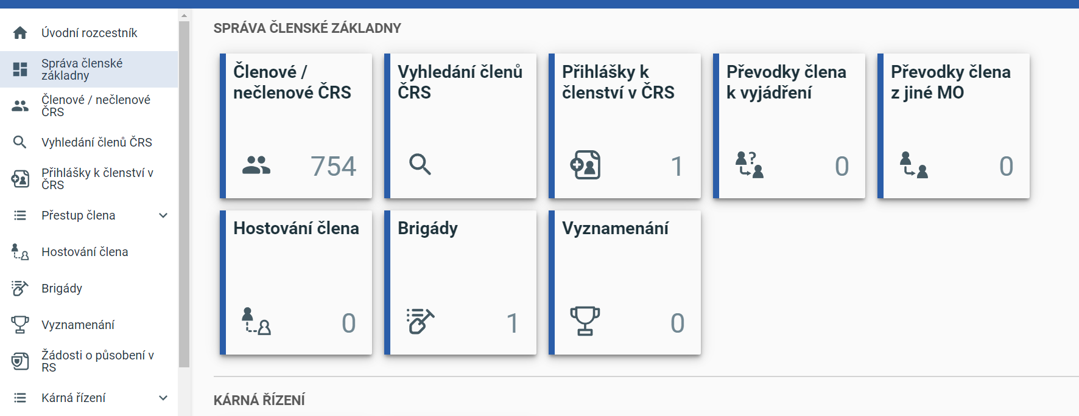
Jak vybrat člena
Klik na ikonu Správa členské základny
Objeví se nám následující obrazovka

Slide 5
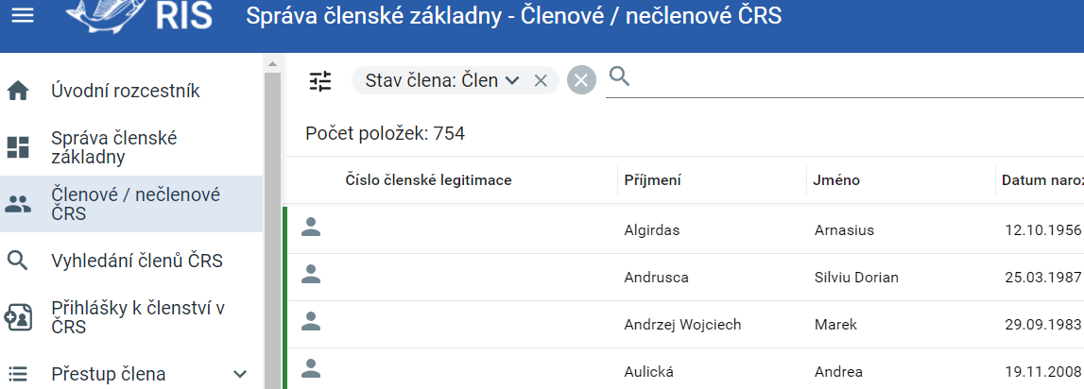
Jak vybrat člena
Klik na ikonu Členové / nečlenové ČRS
Objeví se nám následující obrazovka (seznam členů)

Slide 6

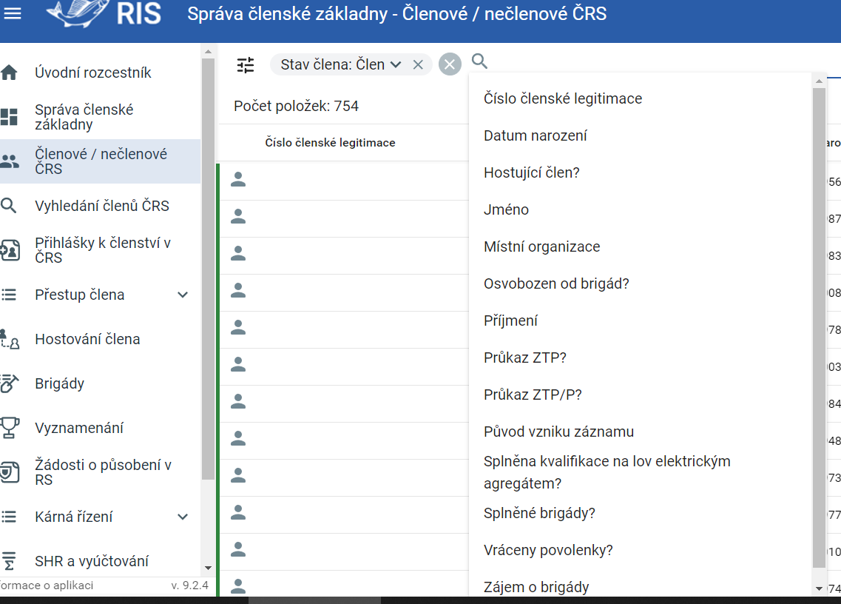
Jak vybrat člena
Zobrazí se nám seznam polí, podle kterých můžeme vybírat – doporučuji vybrat Příjmení (takto postupuji já a je to i v následujících ukázkách, ale postup bude stejny podle vybraného parametru
Klik na ikonu

Slide 7
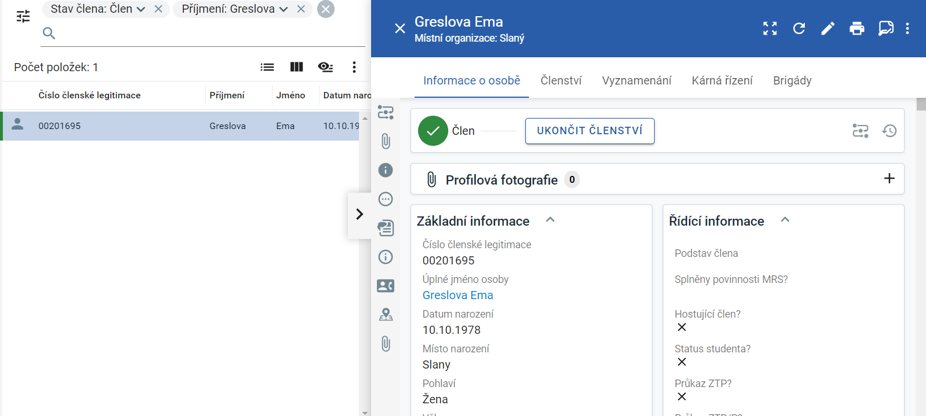
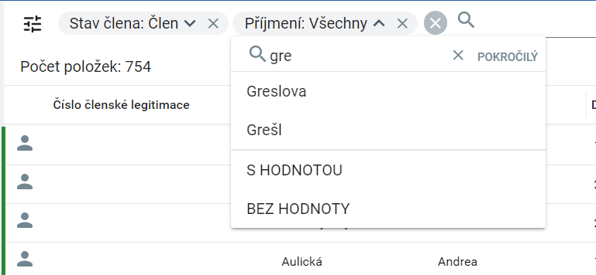
Jak vybrat člena
Klikneme na vybrané jméno a zobrazí se nám karta daného člověka:
Poté stačí zadat první písmena příjmení a klik na enter a zobrazí nám to všechny členy začínající na tato písmena – následně si vybereme toho člena, kterého chceme upravit nebo mu vydat povolenku – pro naše účely vybereme Greslova

Slide 8
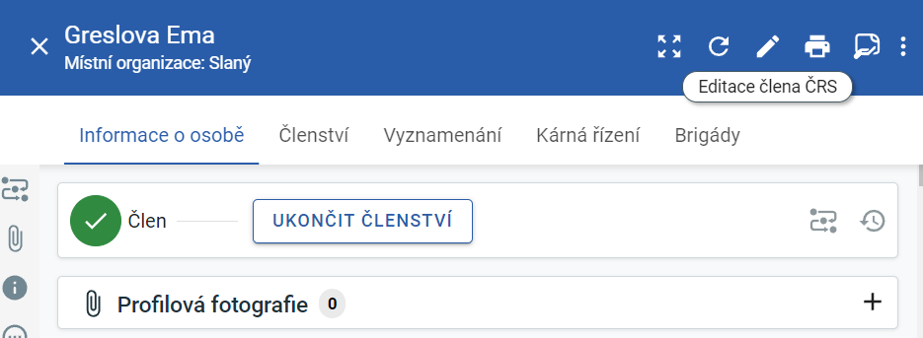
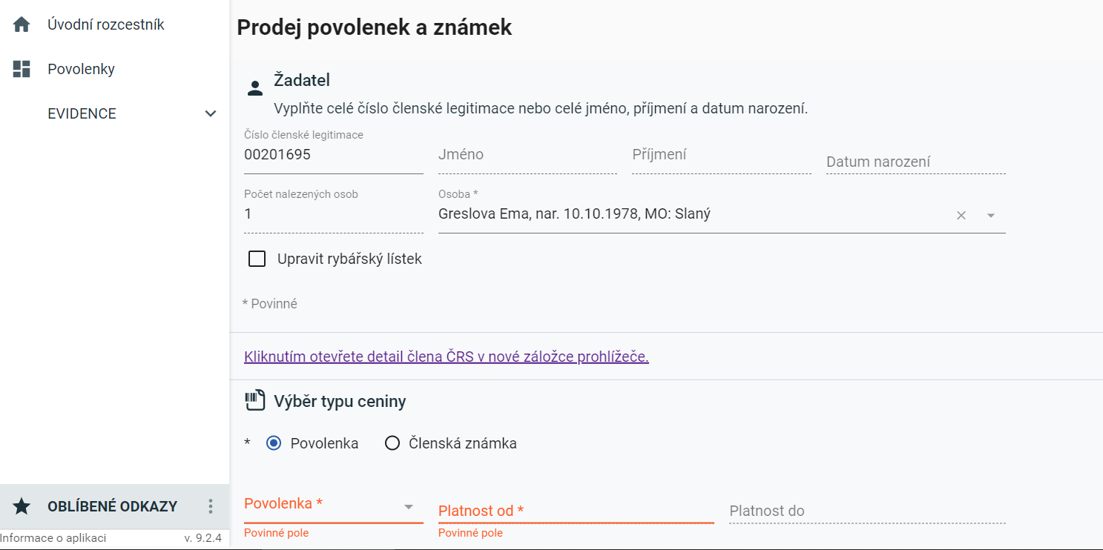
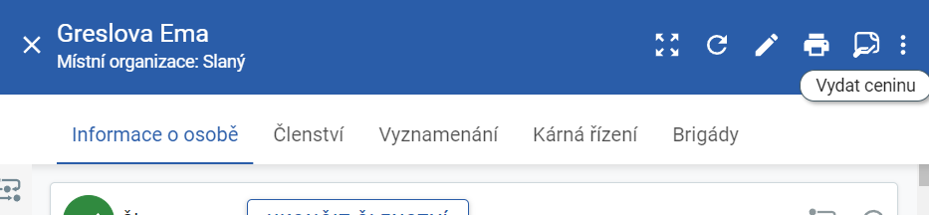
Jak vybrat člena
Klikem na tužku vybereme úpravu člena – jeho podrobností a údajů.
Vydání povolenky nebo členské známky, otevře se nám následující karta, bližší podrobnosti na následující straně:
Klikem na tuto ikonu vybereme vydání ceniny – v našem případě členské známky nebo povolenky

Slide 9
Jak vybrat člena
Na této kartě můžeme vydat povolenku nebo jenom členskou známku, podle toho, který typ si zaškrtneme:
Důležitá poznámka – podstatné je číslo členské legitimace, bez kterého nepůjde vydat cenina – číslo se nachází u čárového kódu na přední straně průkazky.

Slide 10
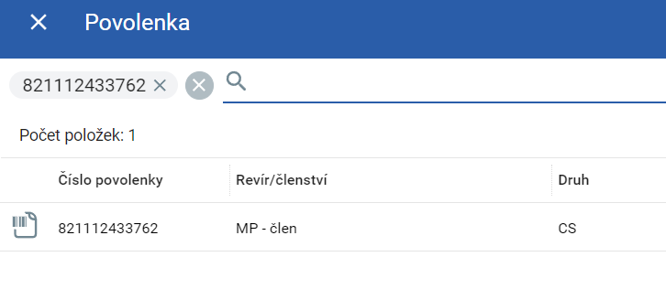
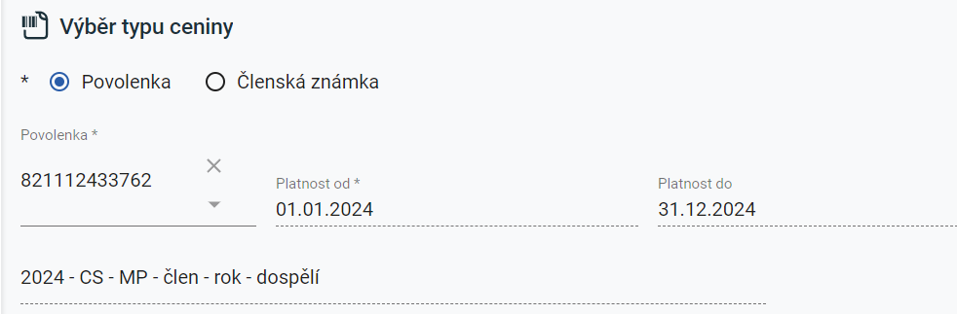
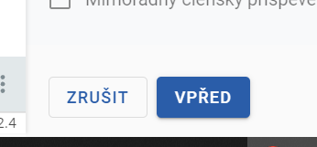
Vydání povolenky a známky
Klikneme na červené pole Povolenka a vyjede nám vyskakovací okno, kam vložíme CELE číslo povolenky (např. 821112433762), klikneme na ENTER a vyskočí nám číslo povolenky
Následně klikneme myší na číslo povolenky a povolenka se nám “načte” ke členovi. Dale zaškrtneme vše, co chceme vydat spolu s povolenkou (brigády, členská známka apod.). Případně zaznamenáme, jestli má clen nárok na povolenku zdarma a proč.
Když máme vše zaznamenané, klikneme na VPRED (naspodu stránky)
Zobrazí se nám celková cena, zadáme způsob úhrady (hotově, kartou apod.) a klikneme na “dokončit”

Slide 11
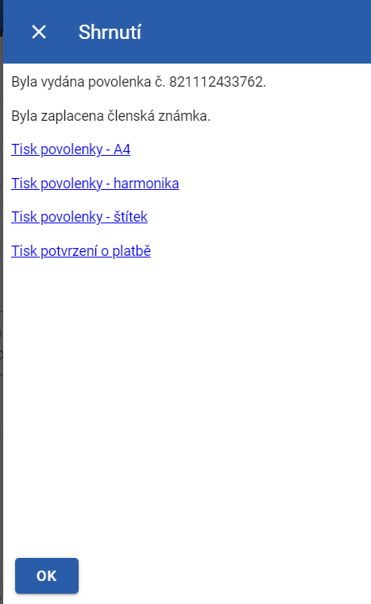
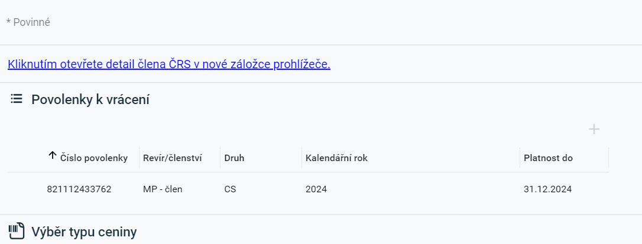
Vydání povolenky a známky
Vyskočí nám okno Shrnuti – můžeme vybrat formu tisku (pokud tisknout chceme)
V případě, ze tisknout nechceme, tak klikneme na OK
Znova se nám zobrazí karta clena, tentokrát se tam daná povolenka objeví jako “k vraceni”, tzn. Ze je vydaná. Zároveň přijde na email potvrzeni o vydání ceniny

Slide 12
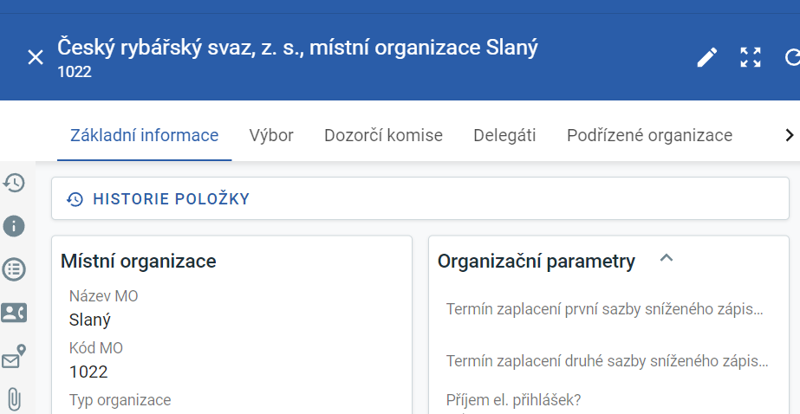
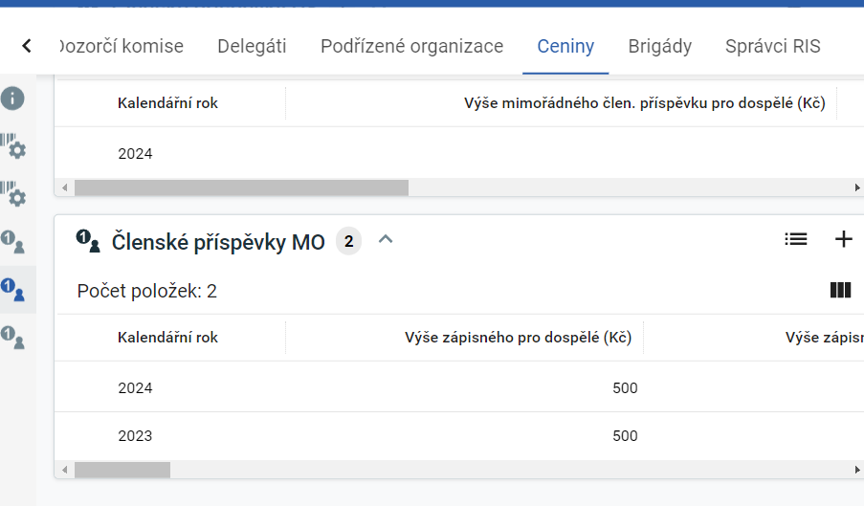
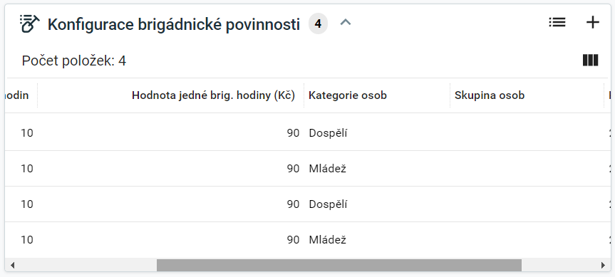
Nastavení organizace
Úvodní rozcestník -> Nastavení organizací -> click -> místní organizace -> click ->
clicknout na naší místní organizaci -> otevře se nám okno s informace o naší organizaci
Následně si vybereme oblast, kterou chceme upravit.
Lišta (Základní informace, Výbor apod.) a šipka na konci, tou pokračujeme na Další položky
Ceniny -> úplně poslední položka je „členské příspěvky MO“ – tam je potřeba nastavit příspěvek, který platí noví členi naší MO.
  Klikneme na „plus“ v rohu a vyplníme všechny potřebné kolonky a klikneme na „vytvořit“.
Brigády -> vedle cenin jsou „brigády“, kde musíme znát cenu za hodinu a vedět, kdo všechno brigády v organizaci platí – u nás to je pouze mládež a dospělí.
  Klikneme na „plus“ v rohu a vyplníme všechny potřebné kolonky a klikneme na „vytvořit“.
U všech ostatních nastavení je princip stejný, vždy je karta, která se otevře z hlavního menu (jak jsou ceniny, brigády apod.) a všude jsou karty, kde se údaje přidávají pluskem.

Slide 13
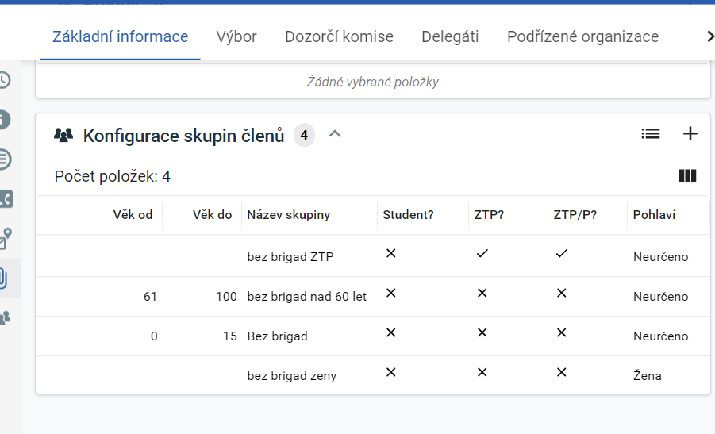
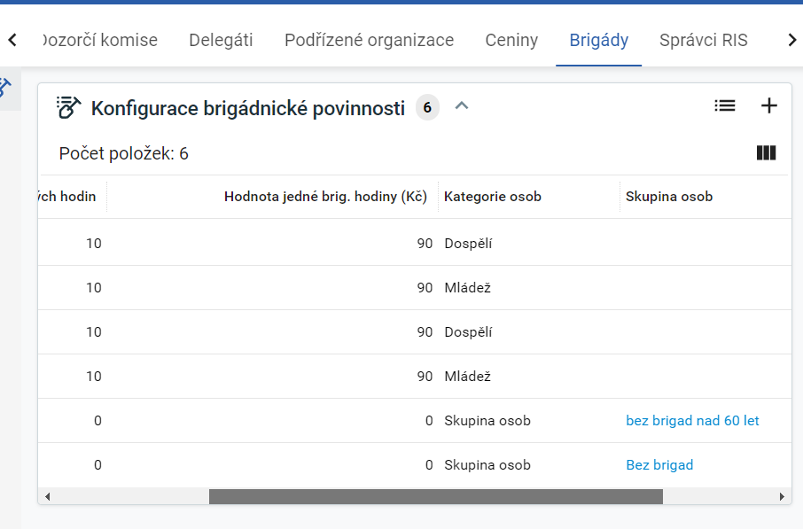
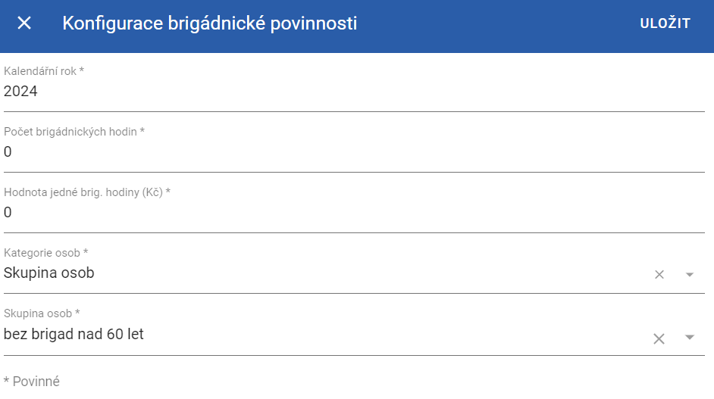
Tvorba skupin – brigády (bez brigád)
Když chceme vytvořit skupiny clenu, u kterých nechceme hradit brigády (v naši MO zeny, ZTP a důchodce nad 60let), tak si musíme nejprve vytvořit skupiny v základních informacích o MO (konfigurace skupin)
Pote v záložce Brigády vytvoříme Konfiguraci brigádnických povinnosti s nulami pro dane skupiny osob (vybereme Skupinu osob a pote danou vytvořenou skupinu)

Slide 14
Více podrobností až budeme aktivně vydávat – po vydání prvních kusů

